Slide 1
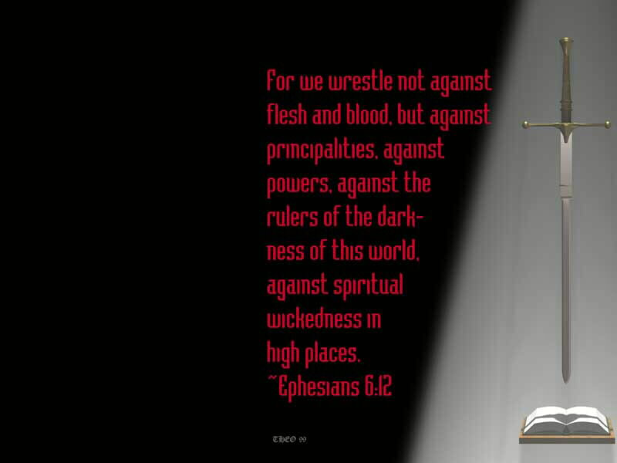
玛拉基书
Dr. Rick Griffith • 博士 • 新加坡神学院
BibleStudyDownloads.org

Slide 2
关键字
659
343
虚伪的人
玛拉基

Slide 3
主题
308
警戒虚伪会带来审判
玛拉基

Slide 4
关键节
659
“你们用自己的言语使耶和华厌烦，你们还说：“我们怎样使他厌烦呢？”因为你们说：“作恶的，耶和华都看为善，并且喜悦他们。”或说：“公义的 神在哪里呢？ 万军之耶和华说：“看哪！我派我的使者，在我前面预备道路；你们所寻求的主，必忽然进入他的殿；你们所爱慕立约的使者，就要来到。"
玛拉基 2:17–3:1

Slide 5

玛拉基书 国度命题
343
犹大必须从虚伪中悔改 (1–3) 才能在弥赛亚国度中得祝福(4).

Slide 6
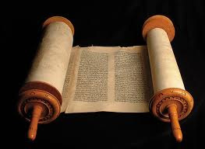
玛拉基书
信息声明
659
346
上帝通过回答被掳后犹大过的防御性问题来责备他们的虚伪，鼓励他们离开罪恶的生活方式，回到上帝里面，预备将来的审判和祝福之日。

Slide 7
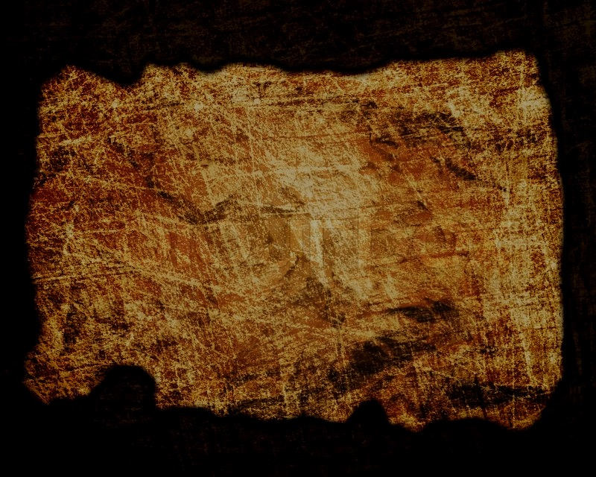
圣约
347e
利未人违背了忠心事奉神的约 (2:4, 5, 8, 10) 并受到审判 (2:9)，因为他们娶外族女子（2:11）违背婚约 (2:14), 同样，以色列其他人也不该违背摩西之约 (4:4)。
玛拉基

Slide 8

救赎
347e
犹大从被掳中得救赎，必须带来回转(3:16-18)，正如蒙救赎的信徒在基督里的新生命将使他们放弃旧行为 (参 弗 4:22-24; 林后5:17)。
玛拉基

Slide 9
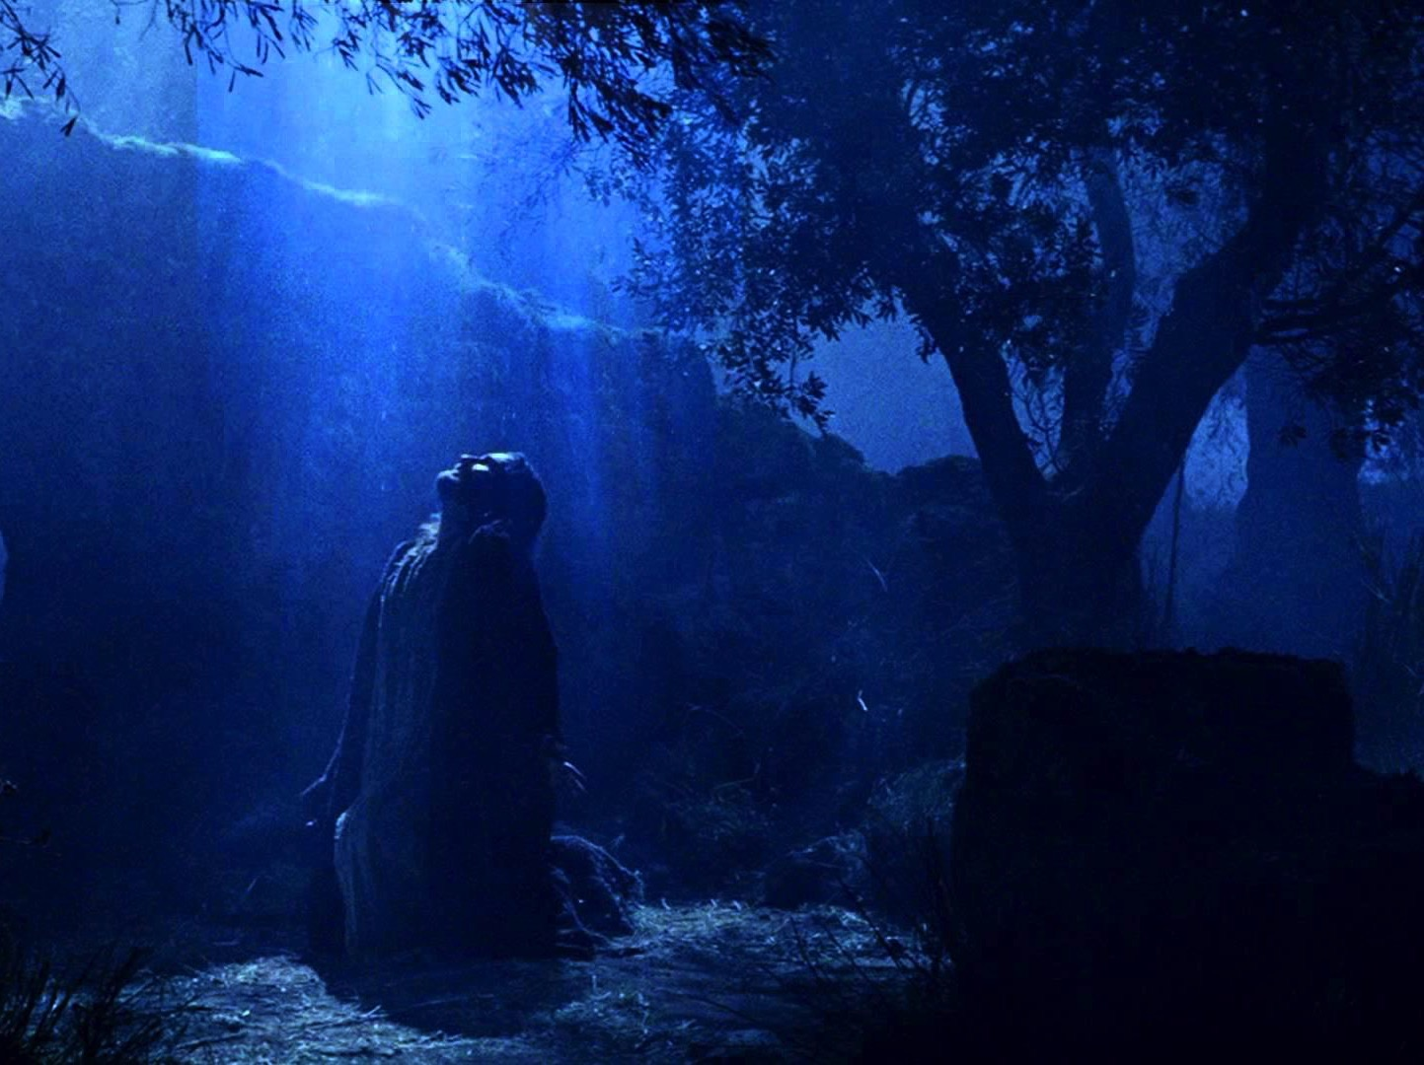
弥赛亚
347e
称为“以利亚”的施洗约翰（太3:3; 11:10-14等）会先于基督来到(3:1; 4:5)，基督会给那些敬畏他名的人（3:16-17）带来医治 (4:2) 并在他再来时审判罪恶的人(3:2-5)。
玛拉基

Slide 10

Book Chart
警戒虚伪会带来审判
第1–3章 |  |  | 第4章
七种罪孽的谴责 |  |  | 将来的祝福
国家的污染 |  |  | 国家的允诺
1:1–3:18 | 以色列的七个问题 | 上帝的七个反应 | 审判之日 | 遵守律法 | 留意以利亚的警告
1:1-5 | “你如何爱我们?" | 拣选 | 4:1-3 | 4:4 | 4:5-6
1:6–2:9 | “我们如何藐视了你的名字?" | 不蒙悦纳的献祭
2:10-16 | “你为何轻视 我们的祭物?" | 离婚
2:17–3:7a | “你为何不公正 ?" | 弥赛亚将审判
3:7b-8a | “我们如何悔改?" | 停止剥夺我
3:8b-12 | “我们如何剥夺你?" | 抑制奉献
3:13-18 | “我们如何亵渎你?" | 唯物主义的旨意
耶路撒冷 约主前 425 年
659
评断假冒伪善的警告

Slide 11
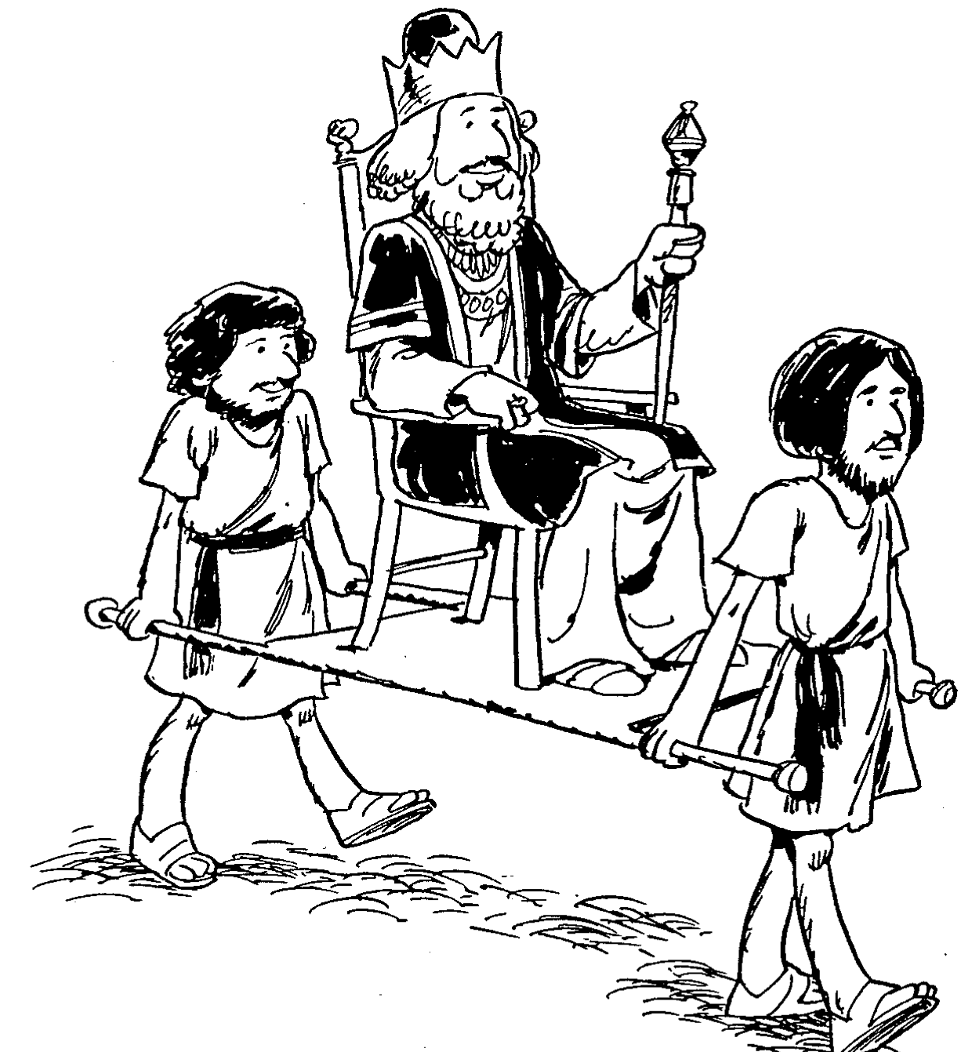
Barry Huddleston, The Acrostic Summarized Bible (Grand Rapids: Baker, 1992)
玛拉基书
1 神斥责提醒
2 不忠的祭司
3 轻神招咒诅
4 看那日来到

Slide 12

作个真诚的人
玛拉基书
Dr. Rick Griffith, Crossroads International Church Singapore
BibleStudyDownloads.org

Slide 13
The Postexilic Era
560
被掳后时期
先知:
哈该
撒迦利亚
玛拉基
605
586
539
536
520
516
483-473
444-425
其他:
所罗巴伯
以斯帖
以斯拉
尼希米
寺庙工作

Slide 14
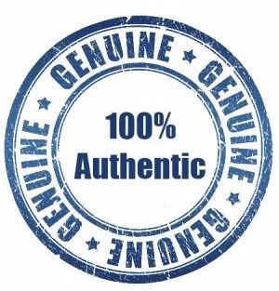
你如何...?
避免虚伪的两种方法
玛拉基

Slide 15

停止
找借口
你如何真诚?
玛拉基书 1–3

Slide 16

II. 思考你的未来.
玛拉基书 4

Slide 17

中心思想
停止找借口
思考你的未来.
并且
玛拉基书

Slide 18
玛拉基书应用
1. 基督徒应属于敬虔的族类。
2. 蒙悦纳的敬拜要求蒙悦纳的生命。
3. 神痛恨离婚。 耶稣同意这一点。
4. 基督徒有施行审判与洁净的耶稣。 在等他再来时要悔改并顺服。
Notes:
1. Appreciate 1:1-5
"How have you loved us?"
“I chose you but you despise me.”
2. Honor 1:6–2:9
"How have we despised your name?"
“You offer lousy sacrifices.”
3. Bond 2:10-16
"Why do you despise our offerings?"
“You divorce your wives.”
4. Wait 2:17–3:7a
"Why aren't you just?"
“Messiah will judge—so repent.”

Slide 19
玛拉基书应用
5. 神渴望祝福给我们。 要称颂祂，祝福祂的仆人以及那些需要帮助的人。
6. 不要抢夺神借给你的属神之物。
7. 检查你奉献的动机。
Notes:
5. Repent 3:7b-8a
"How can we repent?"
“Stop robbing me.”
6. Give 3:8b-12
"How have we robbed you?"
“No tithe—that blasphemes me.”
7. Respect 3:13-18
"How have we blasphemed you?"
“Your motive to give is to get.”

Slide 20
Black

Slide 21
Review Quiz on Zechariah
复习 题- 撒迦利亚
撒迦利亚与____是同时代的先知。
迦利亚 与他一样被分授了________的事。
撒迦利亚 记载 八个 __________。
撒迦利亚 预言 ______的分裂。

Slide 22
Review Quiz on Zechariah
复习 题- 撒迦利亚
撒迦利亚与哈该是同时代的先知。
迦利亚 与他一样被分授了________的事。
撒迦利亚 记载 八个 __________。
撒迦利亚 预言 ______的分裂。

Slide 23
Review Quiz on Zechariah
复习 题- 撒迦利亚
撒迦利亚与哈该是同时代的先知。
迦利亚 与他一样被分授了重建圣殿的事。
撒迦利亚 记载 八个 __________。
撒迦利亚 预言______的分裂。

Slide 24
Review Quiz on Zechariah
复习 题- 撒迦利亚
撒迦利亚与哈该是同时代的先知。
迦利亚 与他一样被分授了重建圣殿的事。
撒迦利亚 记载 八个 夜间异象。
撒迦利亚 预言 ______的分裂。

Slide 25
Review Quiz on Zechariah
复习 题- 撒迦利亚
撒迦利亚与哈该是同时代的先知。
撒迦利亚 与他一样被分授了重建圣殿的事。
撒迦利亚 记载 八个 夜间异象。
撒迦利亚 预言 橄榄山的分裂。

Slide 26
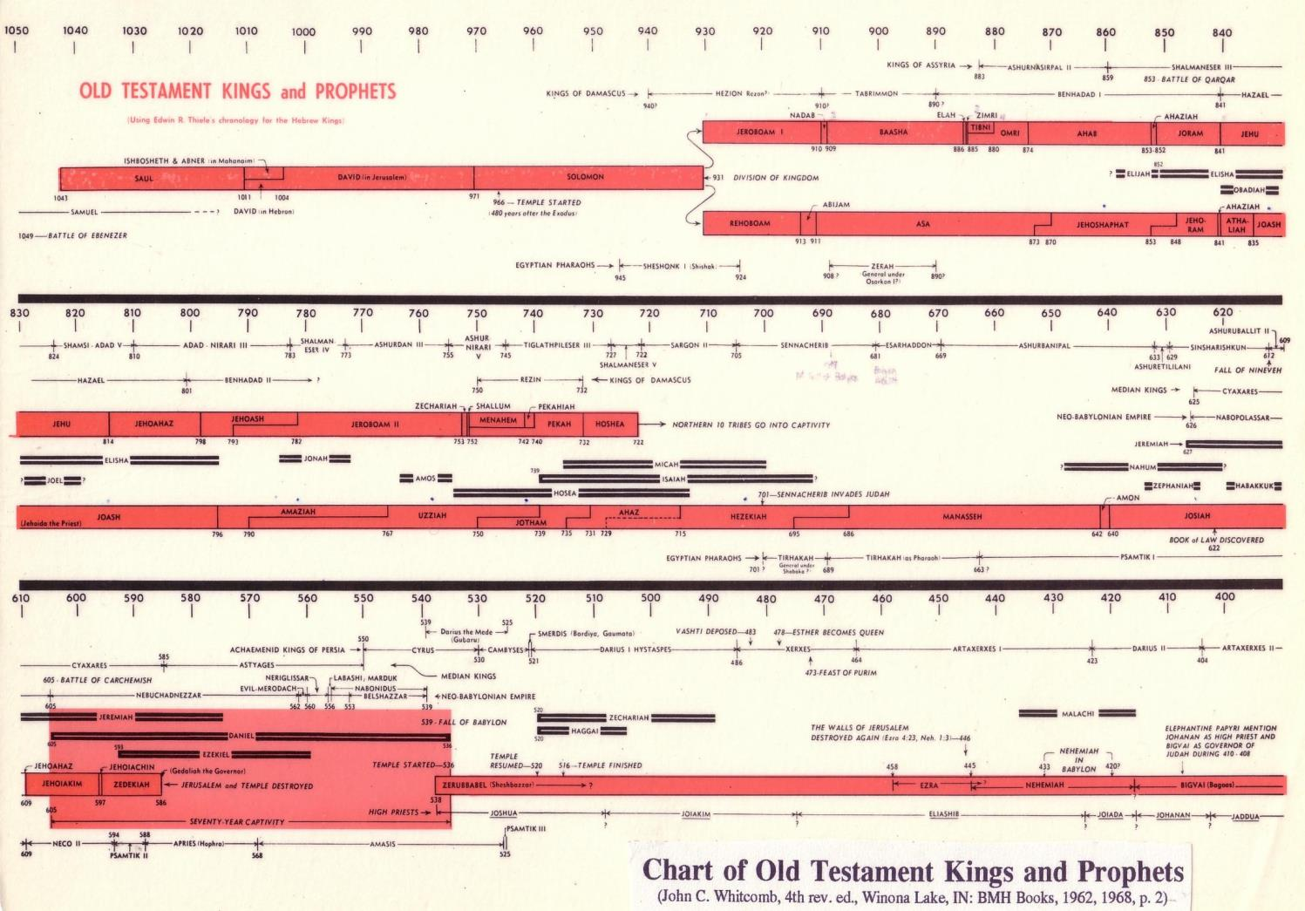
旧约时代的君王与先知
342
旧约时代的君王与先知
旧约时代的君王与先知表

Slide 27
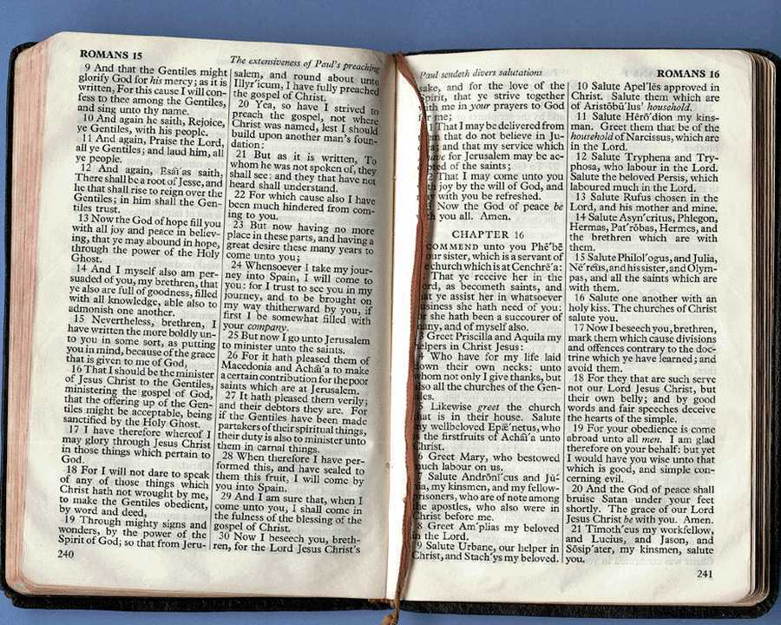
先知在不同时代的对照
449
先知在被掳前/被掳时/被掳后有何不同？
他们有何共同点？

Slide 28
玛拉基书
Dr. Rick Griffith • 博士 • 新加坡神学院
BibleStudyDownloads.org

Slide 29

“铁石 心肠”
Walk Through The Bible ©1989

Slide 30
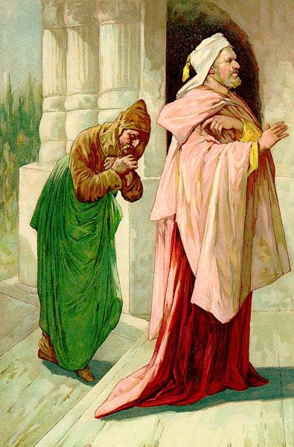
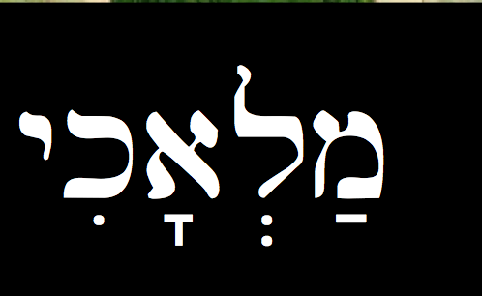
特征
660
玛拉基先知
圣经里没有玛拉基先知的传记材料。
玛拉基 (1:1; 3:1) 有可能是人名或者是一个朴通的名词 (我的 使者 )
ykia'l.m;

Slide 31
1. 时代/ 场合
660
B. 玛拉基书
1. 时代/ 场合
- 波斯的 时代
-重建圣殿 （516 BC）的一百年后 - 被掳后的当代先知有: 以 斯拉 和尼希米。

Slide 32
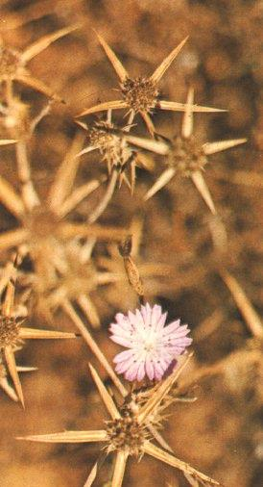
2. 历史背景
660
    -- 紧张局势
    -- 圣殿重建后，上帝伟大 的国 度没有显现。
    -- 上帝不住在他们当中。上帝的祝福 也没有了痕迹。
    -- 他们对神不负所望。
    -- 他们对神失去了热诚。
    -- 没有纳十一奉献
    -- 与妻子离婚
    -- 与外邦女子结婚
    -- 他们献上残缺和弊病的动物。
    -- 祭司们接收了不配的祭物。

Slide 33
3. 宗旨
661
修复人民与上帝到一个正确的关系 。(Van Gemeren)
惩戒 以色列的罪恶 ， 勉励以色列远离有罪的生活 方式以换取上帝国 度里的祝福。(Griffith)
重新燃起人们沮丧 的信心 。指出 真正认识上帝与 上帝续 约 的 要求 。 (Leggett)

Slide 34
读者
661
日期 : 被掳后的三至四代的犹太人。
期待 : 履行 弥赛亚在神国度里荣耀之圣殿诺言。
现实 : 幻灭， 泄气 ， 疑惑 的人 经历了贫乏 与 干旱 。

Slide 35
文学形式与结构
题写和 6-8 修辞纠纷 议论。
言语 形式 (纠纷论) 是一个独特点 。
旧约其中的一本最简单， 最重复 性 的先知书 。
纠纷论的四个元素： 主张，问题，反应，涵义 。
此书的重心： 爱、舒适、保证和希望 。

Slide 36
作个真诚的人
玛拉基
Dr. Rick Griffith, Crossroads International Church Singapore
BibleStudyDownloads.org

Slide 37
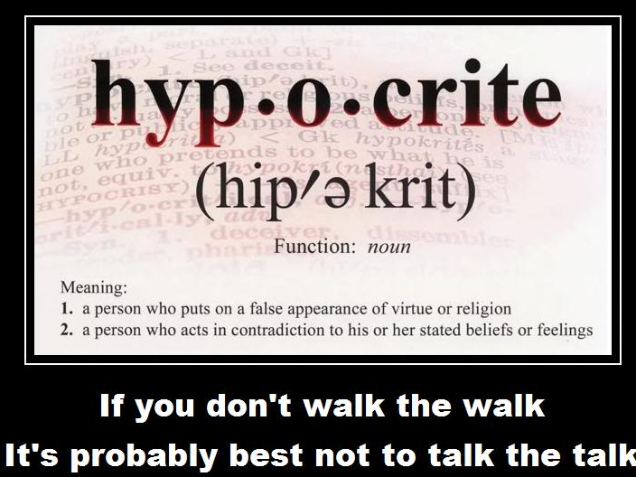
如果你不能言行一致，最好还是别说大话。
虚假伪善
含义：
1. 假装拥有美德或宗教信仰的人。
2. 行为与其所宣称的信仰或感受相矛盾的人。
Notes:
It’s great to see you here at church today. But why have others not joined us?
• Ask why a person doesn’t go to church, and you’ll soon get the response: “The church is just full of hypocrites.”
• As one person says, “If you don’t walk the talk, it’s probably best not to talk the talk.”
很高兴今天看到你来教会。但为什么其他人没有加入我们呢？
• 如果你问一个人为什么不去教会，很快会听到这样的回答：“教会里满是伪君子。”
• 正如有人所说：“如果你言行不一，最好就不要说空话。”

Slide 38
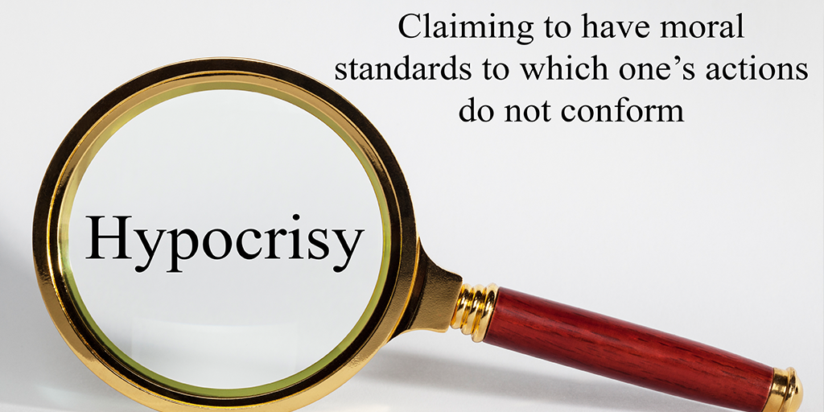
虚伪
声称拥有道德标准，但自己的行为却与之不符。
Notes:
In a sense, that is admirable. Hypocrisy is claiming to have moral standards to which one’s actions do not conform. We should be authentic, right?
从某种意义上来说，这值得钦佩。虚伪是指声称拥有道德标准，但自己的行为却与之不符。我们应该是真诚的，对吧？

Slide 39
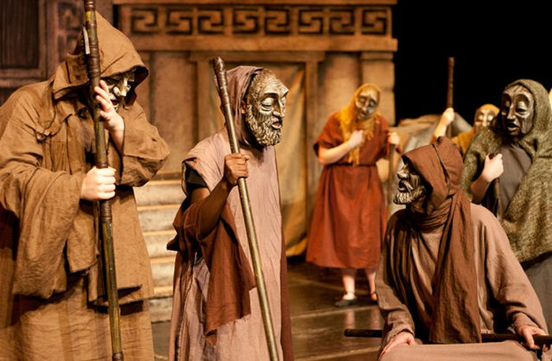
伪君子（希腊戏剧用语）
Notes:
"In the context of Gr. Drama the term hypocrite was applied to an actor on the theater stage. Since an actor pretends to be someone other than himself, hypocrites was applied metaphorically to a person who ‘acts a part’ in real life, pretending to be better than he actually is, one who simulates goodness. In secular Gr. Literature, therefore, hypocrites may be either neutral or undesirable. In the NT, however, it is always undesirable, signifying one who works a deception by feigned piety."
http://www.bibleone.net/print_es3.html, accessed 23 July 2017.
“在希腊戏剧的背景下，‘伪君子’一词（hypocrite）被用来指剧场舞台上的演员。由于演员假扮成他人，‘伪君子’一词被比喻性地用来形容那些在现实生活中‘扮演角色’、假装比实际更好的人，或者假装良善的人。因此，在世俗希腊文学中，‘伪君子’可能是中性的，也可能是不受欢迎的。然而，在新约圣经中，它始终是负面的，表示通过假装虔诚来行骗的人。”
来源：http://www.bibleone.net/print_es3.html，访问日期：2017年7月23日。

Slide 40
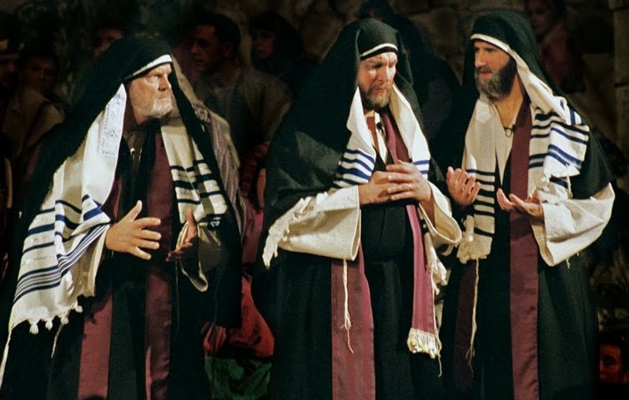
法利赛人的虚伪
Notes:
In Matthew 23, Jesus used the term "hypocrite" to refer to the religious leaders of his day who looked fine on the outside, but had evil intent inside.在马太福音23章中，耶稣用“假冒为善的人”这个词来指当时的宗教领袖，他们外表看起来很好，但内心却充满邪恶的意图。

Slide 41

虚伪
“在圣经中，我们的主耶稣基督使用‘伪君子’和‘虚伪’这些词语（主要针对当时的‘宗教’领袖）时，其含义远不止于‘单纯的伪装’或‘像演员一样表演’。这些词语包含了更深的意思……即有意识地、刻意地要求他人遵守某种行为标准，而施行者却故意拒绝将同样的标准应用于自己——因此，这是一种出于完全知情和邪恶意图的行为。”
J. Harold Greenlee 和 Allan R. Killen，《虚伪、伪君子》，《威克里夫圣经词典》
Notes:
The Wycliffe Bible Dictionary concludes…
___________
J. Harold Greenlee and Allan R. Killen, "Hypocrisy, Hypocrite," Wycliffe Bible Dictionary, eds. Charles F. Pfeiffer, Howard Vos, and John Rea; cited by http://www.bibleone.net/print_es3.html, accessed 23 July 2017.

Slide 42

你是伪君子吗？
Notes:
The nature of deception is that the person who is deceived doesn’t know it.
欺骗的本质是被欺骗的人并不知情。

Slide 43

Hypocrisy
Notes:
Hypocrisy is being deceived that you aren’t as pure on the inside as you appear on the outside.
God sees us clearly, though. He wants us to live without masks or self-deception.
虚伪就是让自己误以为内心的纯洁程度与外在表现的一致。
然而，上帝清楚地看见我们。祂希望我们生活得真实无伪，不戴面具，也不自欺欺人。

Slide 44
你如何...?
玛拉基

Slide 45
Background to 玛拉基
玛拉基书的背景

Slide 46
时期 卷
430
联合王国 1050-930
分割王国930-722
孤立 王国722-586
被掳后 536-425
1050
1000
950
900
850
800
7 5 0
7 0 0
650
600
550
500
450
被掳时 586-536

Slide 47
Placing the Prophets
先知的位置
342
关键 时代
931
俄巴底亚
722
约拿
阿摩司
何西阿
以赛亚
弥迦
那鸿
西番亚
耶利米
耶利米哀歌
约珥
但以理
哈该
哈巴谷
以西结
撒迦利亚
马拉基
586

Slide 48
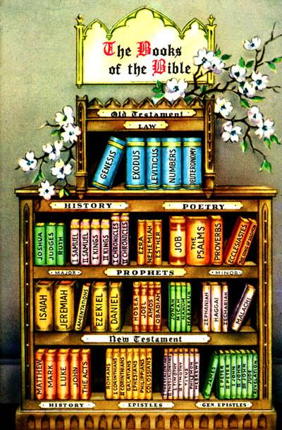
圣经书橱

Slide 49
以斯拉记-尼希米记的年表
HZZ
E
MEN
Zerubbabel 537-516
撒迦利亚 520-480
以斯帖 479-473
以斯拉 457-444
尼希米 444-430
540
530
520
510
500
490
480
470
460
450
440
430
420
410
哈该
玛拉基

Slide 50
综合旧约全书
Walk Thru the OT
43
利未记
申命记
路得记
历代志上
历代志下
以斯帖记
历史书
创世记 | 出埃及记 | 民数记 | 约书亚记 | 士师记 | 撒母耳记上 | 撒母耳记下 | 列王记上 | 列王记下
以斯拉记 | 尼希米记
1
2
3
4
5
6
7
8
9
10
11
约伯记
诗篇
箴言
诗歌
传道书
雅歌
去以色列:
何西阿书
阿摩司书
去犹大:
哈巴谷书
以赛亚书
耶利米书
约珥书
弥迦书
西番亚书
耶利米哀歌
以西结书
哈该书
玛拉基书
但以理书
撒迦利亚书
先知书
去亚述:
约拿
那鸿书
去以东
俄巴底亚书

Slide 51
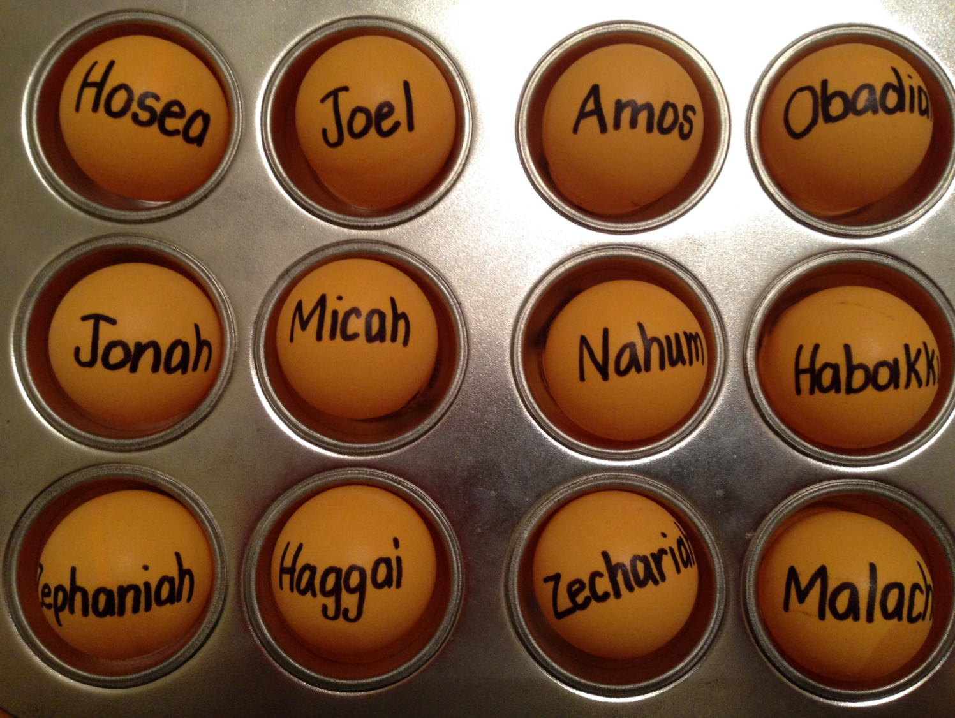
作个...
何西阿
约珥
俄巴底亚
阿摩司
忠诚
有纪律的
公正
谦卑
约拿
那鸿
哈巴谷
弥迦
关怀他人
慷慨
有耐心的
敬畏上帝
哈该
撒迦利亚
西番雅
玛拉基
受上帝鼓励的人
真诚的人
怀抱希望
被上帝复兴

Slide 52
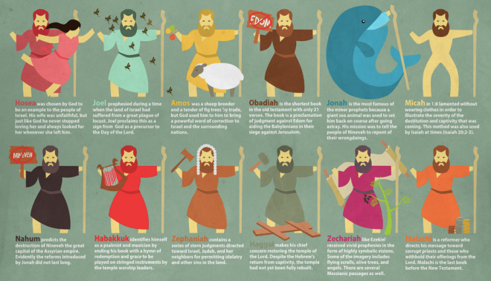
The Twelve
Courage to Confront Culture
——小先知书讲道系列——

Slide 53
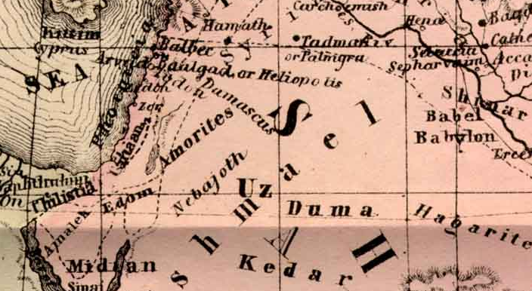
Sin
审判
偶像崇拜
愤怒
但以理
以西结
惩罚
罪
悖逆

Slide 54


被掳与归回之旅
亚勒坡
巴比伦
巴比伦尼亚
耶路撒冷

Slide 55
被掳时期的时间线
605
70 年
536
以西结 592-572 (20)
但以理 605-537 (68)
耶利米 626-586 (40)
伯沙撒 550-539 (11)
巴比伦王
拿波尼度 555-539 (16)
先知
尼里格力撒 559-555 (4)
以未·米罗达 561-560 (1)
尼布甲尼撒 605-561 (44)
拿波帕拉撒 630-605 (25)
650
600
550
500 BC

Slide 56
The Postexilic Era
560
被掳后时期
先知:
哈该
撒迦利亚
玛拉基
605
586
539
536
520
516
483-473
444-425
其他:
所罗巴伯
以斯帖
以斯拉
尼希米
寺庙工作

Slide 57
你如何...?
避免虚伪的两种方法
玛拉基

Slide 58
Book Chart
警戒虚伪会带来审判
第1–3章 |  |  | 第4章
七种罪孽的谴责 |  |  | 将来的祝福
国家的污染 |  |  | 国家的允诺
1:1–3:18 | 以色列的七个问题 | 上帝的七个反应 | 审判之日 | 遵守律法 | 留意以利亚的警告
1:1-5 | “你如何爱我们?" | 拣选 | 4:1-3 | 4:4 | 4:5-6
1:6–2:9 | “我们如何藐视了你的名字?" | 不蒙悦纳的献祭
2:10-16 | “你为何轻视 我们的祭物?" | 离婚
2:17–3:7a | “你为何不公正 ?" | 弥赛亚将审判
3:7b-8a | “我们如何悔改?" | 停止剥夺我
3:8b-12 | “我们如何剥夺你?" | 抑制奉献
3:13-18 | “我们如何亵渎你?" | 唯物主义的旨意
耶路撒冷 约主前 425 年
659
评断假冒伪善的警告

Slide 59
停止
找借口
你如何真诚?
玛拉基书 1–3

Slide 60
八个 辩解
  1:2 “你在何事上爱我们？”
  1:6 “我们在何事上藐视你的名呢？”
  1:7 “我们在何事上污秽你呢？”
  2:14 “你为何不看顾我们的供物?”
  2:17 “我们在何事上烦琐他呢?”
  3:7 “我们如何才是转向?"
  3:8 “我们在何事上夺取你的供物?"
  3:13 “我们用什么话顶撞你呢?"
藉口!藉口!

Slide 61
关键字
659
343
虚伪的人
玛拉基

Slide 62
如何遏制虚伪
659
命令 | 我们的借口 | 上帝的回答
珍惜 1:1-5 | “你怎样爱我们呢?” | "我拣选了你，但你却藐视我。"
Notes:
Appreciate: Israel questions God's love, so he affirms that he chose Israel over its neighbor Edom so they would stop rebelling against his love (1:1-5).
珍惜：以色列质疑上帝的爱，因此祂肯定地指出，祂拣选了以色列，而不是他们的邻国以东，为的是让他们停止悖逆祂的爱（玛拉基书 1:1-5）。

Slide 63
Slides on
玛拉基 1

Slide 64
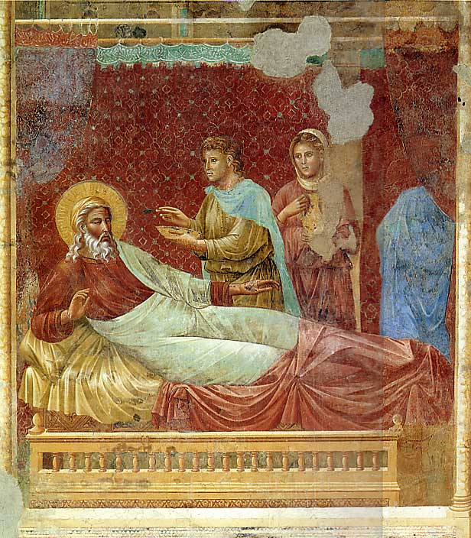
你当向君王献上什么？
马拉基书第一章

Slide 65
冷漠
“以最严重的罪行对待自己的同胞不是恨恶他们，而是对他们冷漠”
萧伯纳
（George Bernard Shaw）

Slide 66

你如何可以排除冷漠敬拜上帝？

Slide 67
Chart 1:1-5
特权 1:1-5
1
2
3
4
5
6
爱 1:2-5
引 言 1:1
主前430
过去 1-5
反应上帝所立约的爱

Slide 68
玛拉基书的组构
1. 铭题 (1:1)
-玛拉基: 传递上帝的信息 (耶和华- 本源 , 以色列 - 观众 ,玛拉基 - 媒介 )
2。第一纠纷 (1:2-5) *争执关于上帝的爱
- 我爱你.
- 你如何爱我们?
我 拣选你 为我特别的仆人: 雅各，不是以扫
- 上帝谕宣示 对付以东凭着上帝所立约的爱和权力以及 判断善与恶。

Slide 69
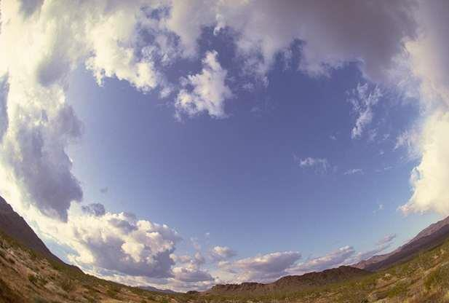
一、上帝因祝福
拣选了你 (1:1-5).

Slide 70
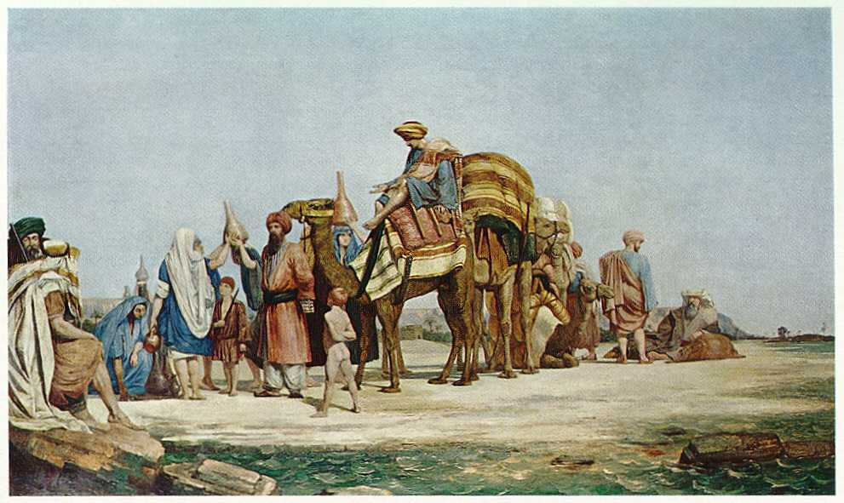
主要问题：
以东在哪里？
谁是以东人？

Slide 71
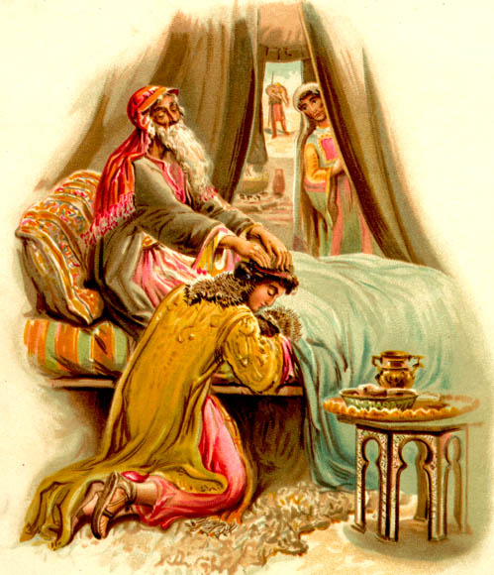
上帝拣选雅各在以扫之上
创世记27

Slide 72

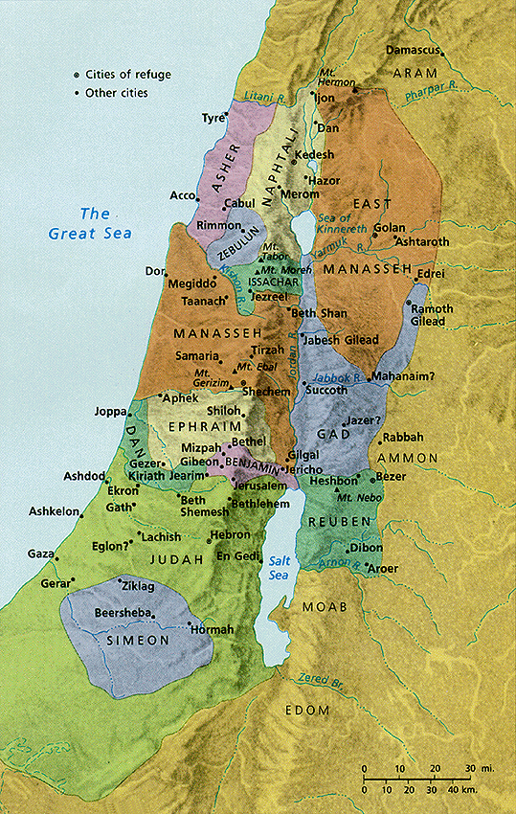
地理
雅各
以色列
以扫
以东

Slide 73

上帝甚至拣选了冷漠的犹太人
爱雅各
恨以扫

Slide 74
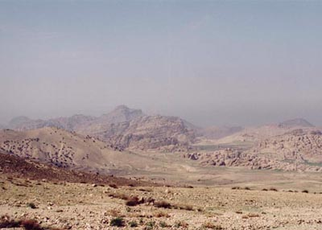
The Edomite Wasteland

Slide 75
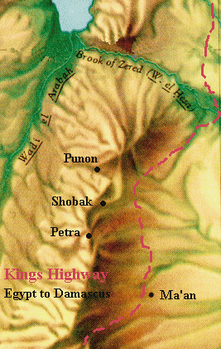
Annihilated
纳巴泰人恢复了以色列
在主前312年消除了最后一群的以东余民
以土买或以东，
不再存在。
毁灭

Slide 76

上帝也拣选了我们！

Slide 77

他爱我，他不爱我。。。？

Slide 78

以弗所书第一章里的拣选
³ 我们主耶稣基督的父 神是应当称颂的。他在基督里，曾经把天上各种属灵的福分赐给我们： ⁴ 就如创立世界以前，他在基督里拣选了我们，使我们因着爱，在他面前成为圣洁，没有瑕疵。 ⁵ 他又按着自己旨意所喜悦的，预定我们借着耶稣基督得儿子的名分，

Slide 79
以弗所书第一章里的拣选
¹¹ 那凭着自己旨意所计划而行万事的，按着他预先所安排的，预定我们在基督里得基业，

Slide 80
Chart 1:6-2:9
特权
1:1-5
疑难
1:6-3:12
1
2
3
4
5
6
爱 1:2-5
引 言 1:1
荣誉 1:6-2:9
主前430
过去 1-5
当前 1:6-2:16
反应上帝所立约的爱

Slide 81
如何遏制虚伪
659
命令 | 我们的借口 | 上帝的回答
珍惜 1:1-5 | “你怎样爱我们呢?” | "我拣选了你，但你却藐视我。"
尊荣 （1:6–2:9） | “我们怎样藐视了你的名呢？” | "你们献上污秽的祭物"
Notes:
Honor: Israel questions despising God, so he shows that the priests offer unacceptable Levitical offerings to encourage the nation to honor God (1:6–2:9).
尊荣：以色列质疑他们藐视了上帝，因此上帝指出祭司所献上的利未祭物是不可接受的，借此提醒整个国家要尊荣上帝（玛拉基书 1:6–2:9）。

Slide 82
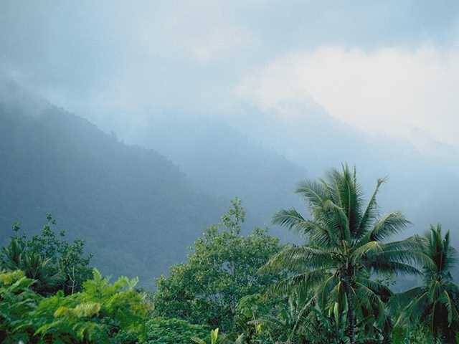
二、将最好献给他 (1:6-14).

Slide 83
马拉基书1:6-2:9
3. 第二纠纷(1 ：6-2 ：9)争执关于上帝的荣誉和恐惧-您藐视了我的名字。 -我们怎么藐视了您的名字？ -通过拒绝给我儿子会给他的父亲和仆人他的大师的荣誉。
-您藐视了我的名字。
-我们怎么藐视了您的名字？
-通过拒绝给于我，一个儿子会给他的父亲或一个仆人会给他的主人的荣誉。

Slide 84

如何在敬拜中向神献上最好的：
在敬拜中评估你的行为

Slide 85
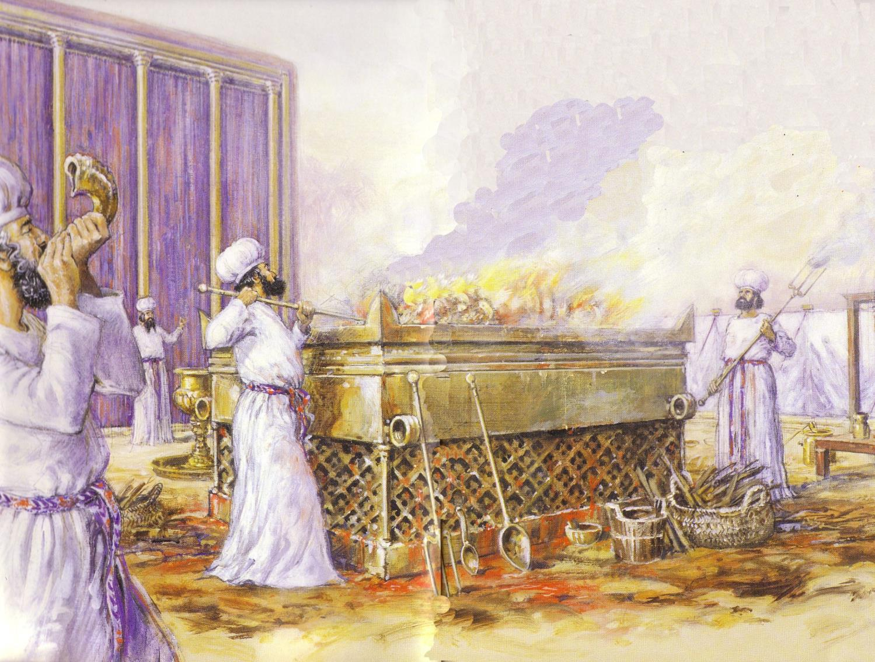
正确的献祭

Slide 86
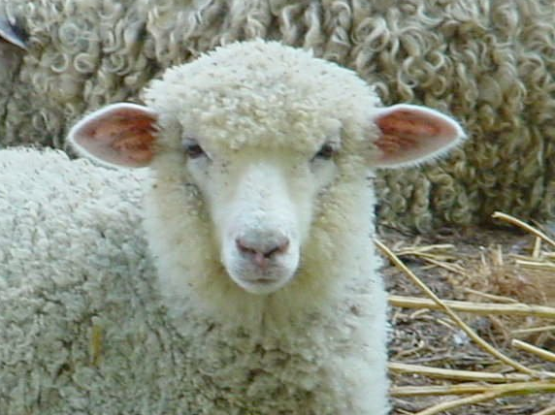
Lamb

Slide 87
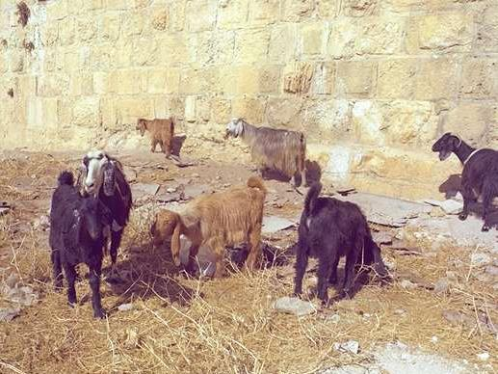
Goats

Slide 88
上帝向祭司说的预言
- 因他们与上帝立的约不忠而给耶路撒冷祭司的预言
他们忽视了西奈山上立的约
他们玷污了献祭系统
他们触犯了与利未人立的约

Slide 89
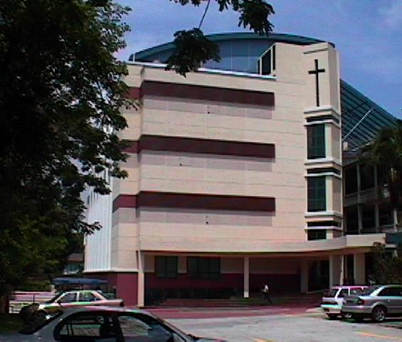
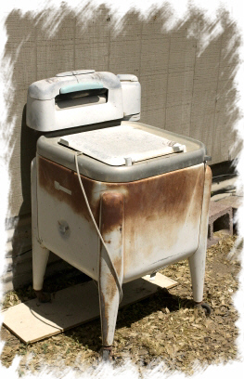
新神的
某一天
Notes:
A few years ago while eating lunch at SBC I saw an old washing machine next to our table. I asked one of our staff who was eating at my table. She said, “Oh, it wasn’t here last night. Someone dropped it off for the college but none of us knows who did it. Some Christians see this a a gift to the Lord, but this often happens so people don’t have to pay someone to take it away after they get a new one.”
几年前，我在SBC吃午餐时，看到我们桌子旁边有一台旧洗衣机。我问同桌的一位同事，她说：“哦，这东西昨晚还不在这里。有人把它放在这里，说是给学院的礼物，但我们都不知道是谁放的。有些基督徒把这看作是献给主的礼物，但这种情况经常发生，实际上是为了省下请人搬走旧机器的费用，因为他们刚换了新的。”

Slide 90
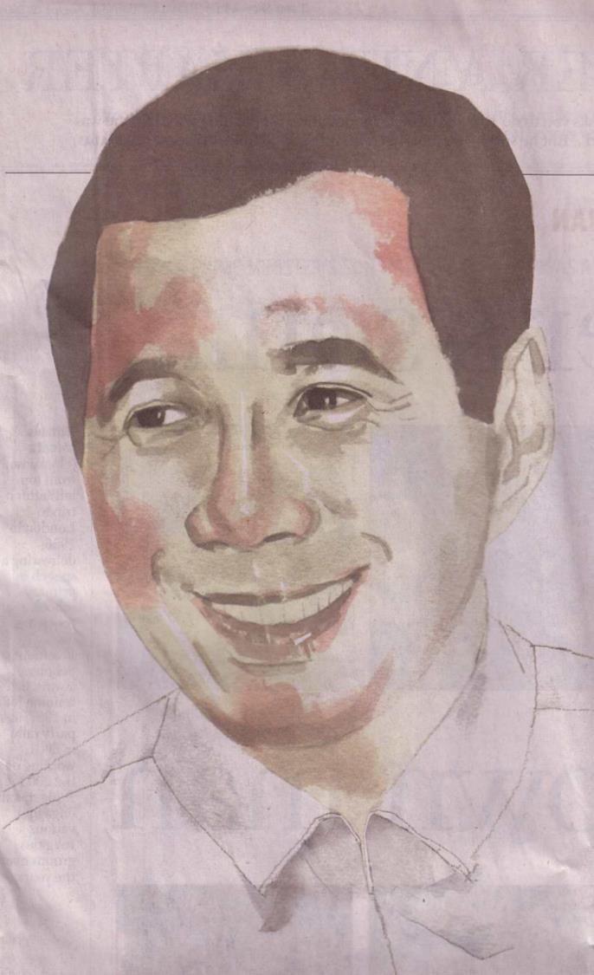

你会把
废物?给我们的总理吗？
Notes:
Can you imagine doing that at the Istana? “PM Lee, I appreciate so much what you are doing for the country. Here’s my old washing machine as a token of my appreciation!” If we wouldn’t do this even to our immediate boss, why do it to our ultimate King?
你能想象在总统府做这样的事吗？“李总理，我非常感激您为国家所做的一切。这是我的旧洗衣机，聊表我的谢意！” 如果我们甚至不会对我们眼前的老板这样做，为什么要这样对待我们至高无上的君王呢？

Slide 91
如何在敬拜中向神献上最好的：
在敬拜中评估你的行为
在敬拜中评估你的态度

Slide 92
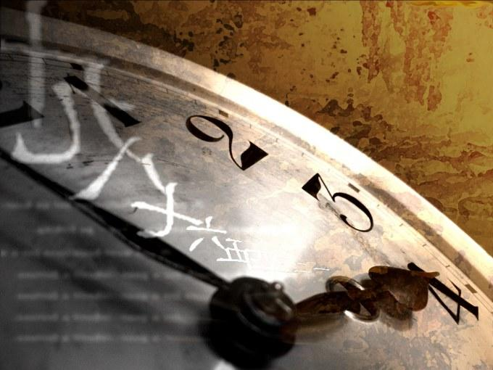
准时：
“对他人和他们的时间展示的尊敬”
高维理（Bill Gothard, Institute in Basic Life Principles）

Slide 93
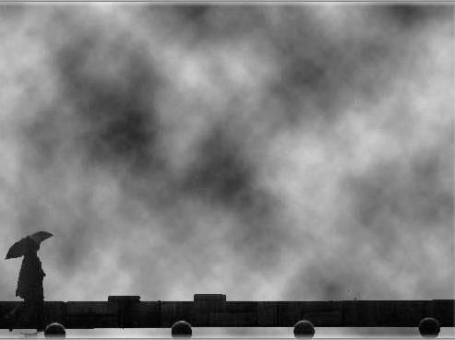
今日，上帝正向向冷漠的人说什么呢？

Slide 94

总结马拉基第一章
将最好的献给上帝。。。
所以将最好的献给祂！

Slide 95
Slides on
玛拉基 2

Slide 96
Chart 2:10-16
特权
1:1-5
疑难
1:6-3:12
1
2
3
4
5
6
爱 1:2-5
本份 2:10-16
引 言 1:1
荣誉 1:6-2:9
主前430
过去 1-5
当前 1:6-2:16
反应上帝所立约的爱

Slide 97
如何遏制虚伪
659
命令 | 我们的借口 | 上帝的回答
珍惜 1:1-5 | “你怎样爱我们呢?” | "我拣选了你，但你却藐视我。"
尊荣 （1:6–2:9） | “我们怎样藐视了你的名呢？” | "你们献上污秽的祭物"
盟约 （2:10-16） | “你为什么藐视我们的供物呢？” | "你们休弃了你们的妻子。 "
Notes:
Bond: Israel questions why God rejects its offerings, so God says they divorce Jews to marry pagans rather than be faithful in their present marriage covenant (2:10-16).
盟约：以色列质疑上帝为何不悦纳他们的供物，于是上帝指出，他们休掉自己的犹太妻子，娶外邦女子，而不是在现有的婚姻盟约中保持忠诚（玛拉基书 2:10-16）。

Slide 98
马拉基书2:10-16
4.第三纠纷(2:10-16) 对不忠心， 不信的驳斥
- 你们玷污 了我
- 我们如何玷污了你?
- 你们献上的祭物有污损 的，有瑕疵 的
-上帝谕宣示 对付犹大：他们不忠于婚约，他 们与外 邦 女子 通婚 或者与妻子离婚

Slide 99
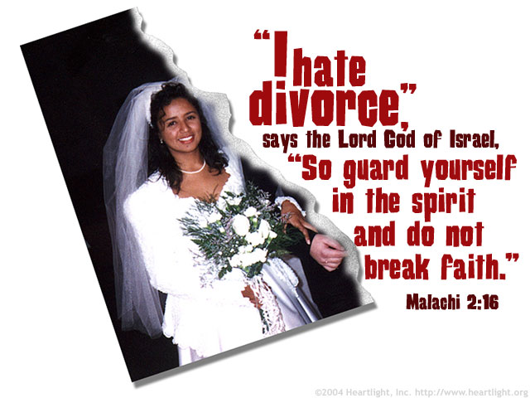
"I hate divorce!" (玛拉基 2:16)
以色列的上帝耶和华说：“我憎恶休妻和暴虐待妻的人。所以你们要小心谨慎，不可不忠。”这是万军之耶和华说的。（玛拉基书 2:16）

Slide 100

“我憎恶休妻！" (玛拉基 2:16)

Slide 101
Chart 2:17-3:6
特权
1:1-5
疑难
1:6-3:12
1
2
3
4
5
6
爱 1:2-5
本份2:10-16
引 言1:1
荣誉1:6-2:9
期望 2:17-3:6
主前430
过去1-5
当前1:6-2:16
未来 2:17-4:6
反应上帝所立约的爱

Slide 102

Title
婚姻
如果你想要某样东西永恒，
你就要用不同的方式对待它。
你要守护它，保护它，
你绝不能滥用它。
你不能让它暴露在风吹雨打之下。
你不能让它变得普通或平凡。
如果它失去了光泽，
你要充满爱地擦拭它，
直到它重新焕发光彩。
它会变得特别，
因为你让它如此，
而它会变得更加美丽和珍贵，
随着时光流逝。
——F. Burton Howard

Slide 103
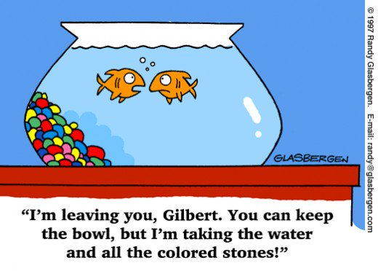
“我离开你了，吉尔伯特。碗你可以留着，但水和所有的彩色石头我都要带走！”

Slide 104
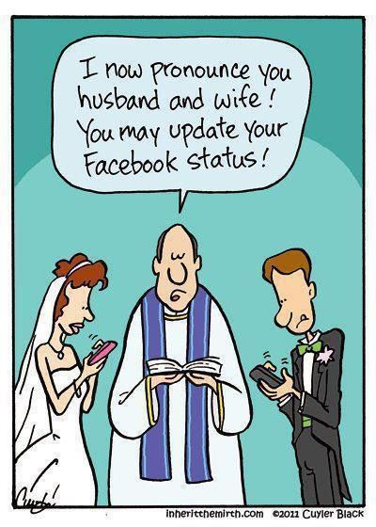
婚姻宣告
我现在宣布你们成为夫妻！你们现在可以更新你们的Facebook状态了！

Slide 105
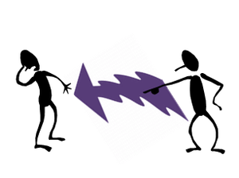
注意你的言辞。
Notes:
Restatement

Slide 106
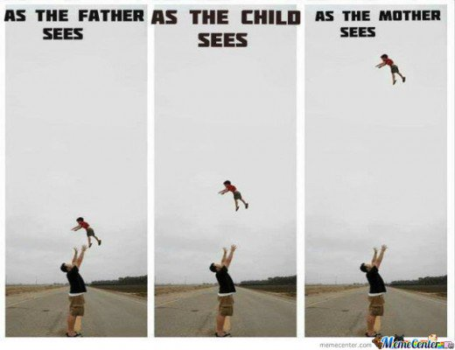
一起养育孩子吧！
父亲眼中的画面
孩子眼中的画面
母亲眼中的画面

Slide 107
如何遏制虚伪
659
命令 | 我们的借口 | 上帝的回答
珍惜 1:1-5 | “你怎样爱我们呢?” | "我拣选了你，但你却藐视我。"
尊荣 （1:6–2:9） | “我们怎样藐视了你的名呢？” | "你们献上污秽的祭物"
盟约 （2:10-16） | “你为什么藐视我们的供物呢？” | "你们休弃了你们的妻子。 "
等候 （2:17–3:7a） | “你为何不公义？” | "弥赛亚将要审判——所以要悔改"
Notes:
Wait: Israel questions God's justice, so God promises to send the Messiah to justly judge them (2:17–3:7a).
等候：以色列质疑上帝的公义，因此上帝应许差遣弥赛亚来公义地审判他们（玛拉基书 2:17–3:7a）。

Slide 108
关键节
659
“你们用自己的言语使耶和华厌烦，你们还说：“我们怎样使他厌烦呢？”因为你们说：“作恶的，耶和华都看为善，并且喜悦他们。”或说：“公义的 神在哪里呢？ 万军之耶和华说：“看哪！我派我的使者，在我前面预备道路；你们所寻求的主，必忽然进入他的殿；你们所爱慕立约的使者，就要来到。"
玛拉基 2:17–3:1

Slide 109
Chart 3:7-12
特权
1:1-5
疑难
1:6-3:12
1
2
3
4
5
6
爱 1:2-5
本份2:10-16
引 言 1:1
期望 2:17-3:6
荣誉1:6-2:9
顺 服 3:7-12
主前430
过去1-5
当前1:6-2:16
未来2:17-4:6
反应上帝所立约的爱

Slide 110
Slides on
玛拉基 3

Slide 111
如何遏制虚伪
659
命令 | 我们的借口 | 上帝的回答
珍惜 1:1-5 | “你怎样爱我们呢?” | "我拣选了你，但你却藐视我。"
尊荣 （1:6–2:9） | “我们怎样藐视了你的名呢？” | "你们献上污秽的祭物"
盟约 （2:10-16） | “你为什么藐视我们的供物呢？” | "你们休弃了你们的妻子。 "
等候 （2:17–3:7a） | “你为何不公义？” | "弥赛亚将要审判——所以要悔改"
等候 （2:17–3:7a） | “你为何不公义？” | "弥赛亚将要审判——所以要悔改"
悔改 （3:7b-8a） | “我们如何悔改呢？” | “停止抢夺我的东西。”
Notes:
Repent: Israel asks how it can repent, so God says to quit robbing Him so the people might ponder how they might be cheating God (3:7b-8a).
悔改：以色列问他们该如何悔改，上帝指出他们要停止抢夺祂，好让百姓反思自己是如何亏欠上帝的（玛拉基书 3:7b-8a）。

Slide 112
2:17–3:5
5.第四纠纷 (2:17-3:5): 对上帝的公义的驳斥
- 你们用言语烦琐耶和华。
-我们在何事上烦琐他呢?
- 因为我没有立刻施行 公义， 我喜悦行恶的，我看行恶的 为善。
-上帝谕宣示 对付犹大： 不忠实 于上帝所立的约；他们 不公正 ，不义。 耶和华之日将为他们及所有罪恶之徒带来审判。

Slide 113
如何遏制虚伪
659
命令 | 我们的借口 | 上帝的回答
珍惜 1:1-5 | “你怎样爱我们呢?” | "我拣选了你，但你却藐视我。"
尊荣 （1:6–2:9） | “我们怎样藐视了你的名呢？” | "你们献上污秽的祭物"
盟约 （2:10-16） | “你为什么藐视我们的供物呢？” | "你们休弃了你们的妻子。 "
等候 （2:17–3:7a） | “你为何不公义？” | "弥赛亚将要审判——所以要悔改"
等候 （2:17–3:7a） | “你为何不公义？” | "弥赛亚将要审判——所以要悔改"
悔改 （3:7b-8a） | “我们如何悔改呢？” | “停止抢夺我的东西。”
奉献 （3:8b-12） | “我们怎么抢夺了你呢？” | “你们没有奉献十分之一——这是亵渎我。”
Notes:
Give: Israel questions how it robs God, so he says they have withheld his tithes to encourage giving again so that God could bless them (3:8b-12).
奉献：以色列质问他们如何抢夺了上帝，于是上帝指出他们扣留了当献的十分之一，借此鼓励他们重新奉献，好使上帝能够赐福于他们（玛拉基书 3:8b-12）。

Slide 114
3:6-12
6.第五纠纷 (3:6-12) 悔 转向神
- 你们竟夺取我的供物
-我们在何事上夺取你的供物？
- 在当纳的十 份之一 和当献的供物上
-上帝谕宣示 对付犹大 :不忠实 于上帝所立的约； 他们在钱财上没有提供十 份之一 的奉献 ， 也没有充分地 献上祭物给上帝 ； 巨大的祝福将临到忠实的人民（耶和华之日 时）。

Slide 115
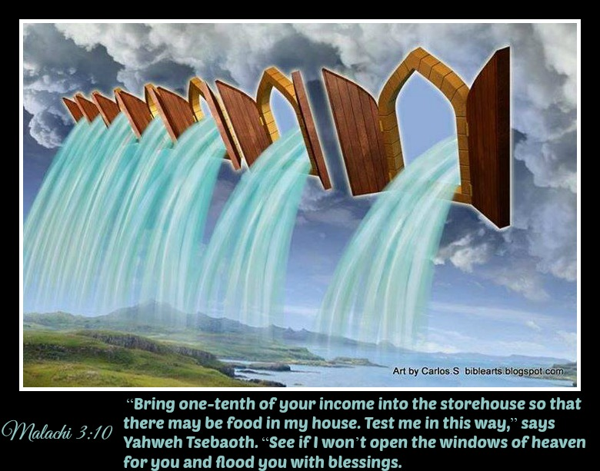
玛拉基 3:10
玛拉基书
3:10
万军之耶和华说：“你们要把当纳的十分之一全部送到我的仓库，使我的殿中有粮。你们这样试试，看我会不会为你们打开天上的窗户，把祝福倾倒给你们，直到无处可容。”

Slide 116
Chart 3:13-4:3
特权
1:1-5
疑难
1:6-3:12
允诺
3:13-4:6
1
2
3
4
5
6
爱 1:2-5
本份 2:10-16
引 言 1:1
期望 2:17-3:6
崇敬 3:13-4:3
荣誉1:6-2:9
顺 服 3:7-12
主前430
过去 1-5
当前1:6-2:16
未来 2:17-4:6
反应上帝所立约的爱

Slide 117
如何遏制虚伪
659
命令 | 我们的借口 | 上帝的回答
珍惜 1:1-5 | “你怎样爱我们呢?” | "我拣选了你，但你却藐视我。"
尊荣 （1:6–2:9） | “我们怎样藐视了你的名呢？” | "你们献上污秽的祭物"
盟约 （2:10-16） | “你为什么藐视我们的供物呢？” | "你们休弃了你们的妻子。 "
等候 （2:17–3:7a） | “你为何不公义？” | "弥赛亚将要审判——所以要悔改"
等候 （2:17–3:7a） | “你为何不公义？” | "弥赛亚将要审判——所以要悔改"
悔改 （3:7b-8a） | “我们如何悔改呢？” | “停止抢夺我的东西。”
奉献 （3:8b-12） | “我们怎么抢夺了你呢？” | “你们没有奉献十分之一——这是亵渎我。”
尊重 （3:13-18） | “我们如何亵渎了你呢？” | “你们奉献的动机是为了得到回报。”
Notes:
Respect: Israel doubts it blasphemes God, so he shows they give only to get and promises security to the obedient to set the righteous apart from the wicked (3:13-18).
尊重：以色列质疑自己是否亵渎了上帝，因此上帝指出他们的奉献动机是为了获取回报，并应许赐福顺服的人，以此将义人和恶人分别出来（玛拉基书 3:13-18）。

Slide 118
3:13-18
7.第六纠纷 (3:13-18) : 用话顶撞上帝的驳斥
- 你们用话顶撞我。
-我们用什么话顶撞你呢？
- 你们说事奉上帝是 徒然的，除非你立刻使我富足。
-上帝谕宣示 对付犹大 :不忠实 于上帝所立的约； 他们没有敬畏上帝 ， 也没有思念上帝 的名。 警戒人民耶和华所定的日 子。

Slide 119

这间教会并非
充满了伪善者
我们总能容纳更多像我们一样不完全的人。
罗马书 3:10 “没有义人，连一个也没有。”
Notes:
Which of these excuses do you need to replace with obedience?

Slide 120
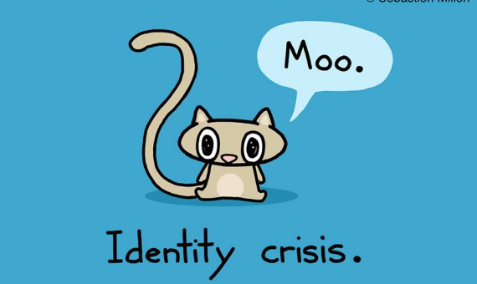
你到底是谁？
身份危机。

Slide 121
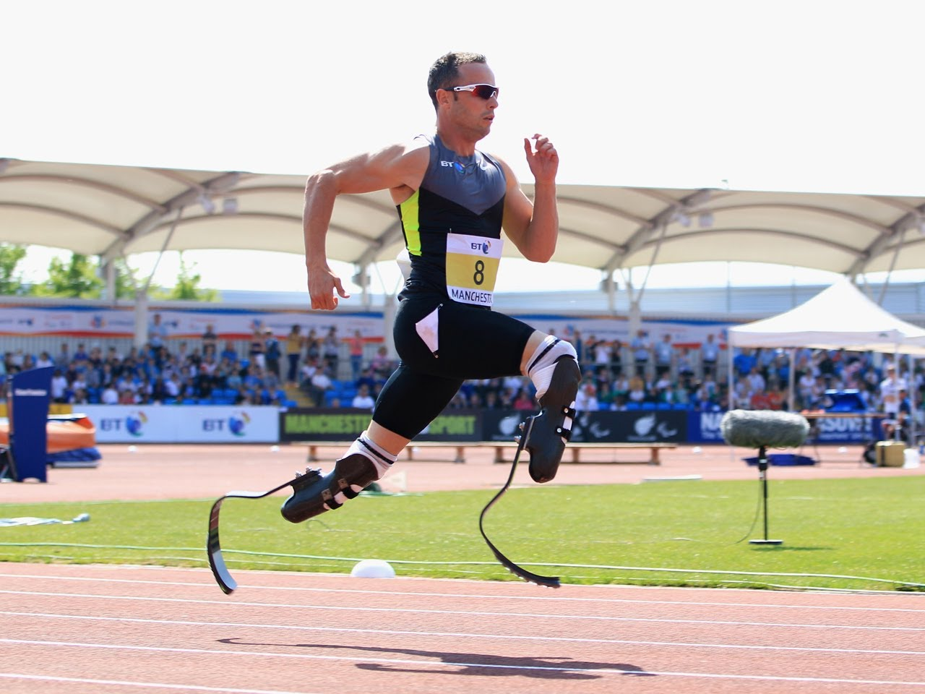
如果这对你很重要，
你会找到 办法
如果不是，你会找到 借口

Slide 122

有时候，我们甚至无法到达起跑线。

Slide 123

“我没有时间！”

Slide 124

"“主啊，拿走我所有的借口……”

Slide 125
你如何...?
避免虚伪的两种方法
玛拉基

Slide 126
停止
找借口
你如何真诚?
玛拉基书 1–3

Slide 127
II. 思考你的未来.
玛拉基书 4

Slide 128
Slides on
玛拉基 4

Slide 129
Chart 4:4-6
特权
1:1-5
疑难
1:6-3:12
允诺
3:13-4:6
1
2
3
4
5
6
爱 1:2-5
本份 2:10-16
引 言 1:1
期望 2:17-3:6
总结 4:4-6
崇敬 3:13-4:3
荣誉 1:6-2:9
顺 服 3:7-12
主前430
铭记上帝的律 法
1:1-2:16
依靠上帝的诺言 2:17-4:6
过去1-5
当前 1:6-2:16
未来 2:17-4:6
反应上帝所立约的爱

Slide 130
Appendices (ch. 4)
8. 附录（第四章）
总结二个主要的题材:
需要保守 摩西的律法 (纠纷1-3的主题）。与
需要预备上帝之日的 到来 （纠纷4-6 的主题）。

Slide 131

玛拉基 4:2a
但向你们敬畏我名的人必有公义的日头出现
玛拉基书 4：2

Slide 132
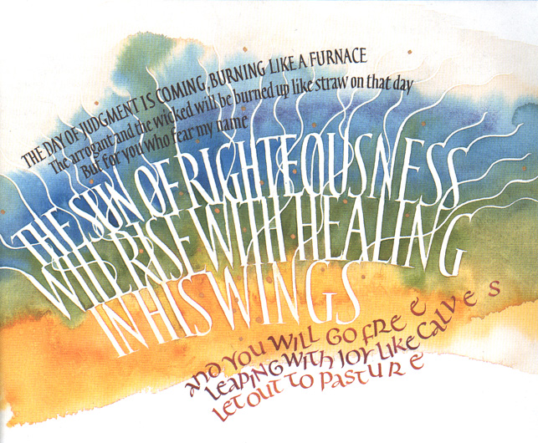
玛拉基 4:2b
是，对你们敬畏我名的人，
必有公义的太阳升起来；
它的光线有医治的功能；
你们必出来跳跃，
像栏里的肥牛犊。

Slide 133
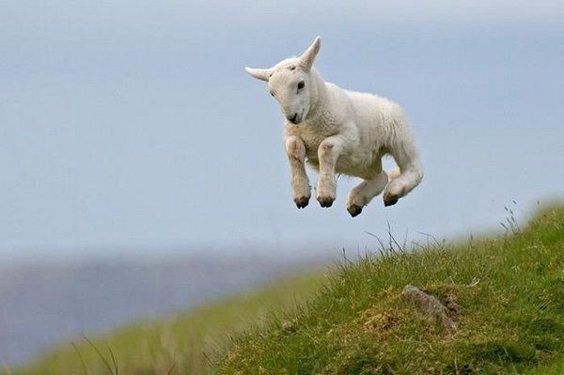
玛拉基 4:2b
“…你们必出来跳跃，像栏里的肥牛犊.”

Slide 134
一个时代论“时间轴”
437
欢天喜地
第二次降临
（撒迦利亚书14:3-5）
大白
宝座
（启示录20:11-14)
教会时代
苦难
（撒迦利亚书14:1-2）
千年
（撒迦利亚书14:6-21）
歌革和玛（世界末日）
（以西结书38-39）
歌革和玛再访
(启示录20:7-10)
Notes:
134

Slide 135
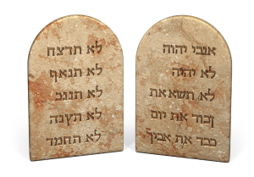
十诫 (玛拉基 4:4)
Notes:
“Remember to obey the Law of Moses, my servant—all the decrees and regulations that I gave him on Mount Sinai for all Israel."
Obey God’s Law (Mosaic Law for them, Christ’s law for us) since you will be judged in the day of the LORD (4:4).
“你们要铭记我仆人摩西的律法，就是我在何烈山借着他传给以色列人的律例和典章。

Slide 136
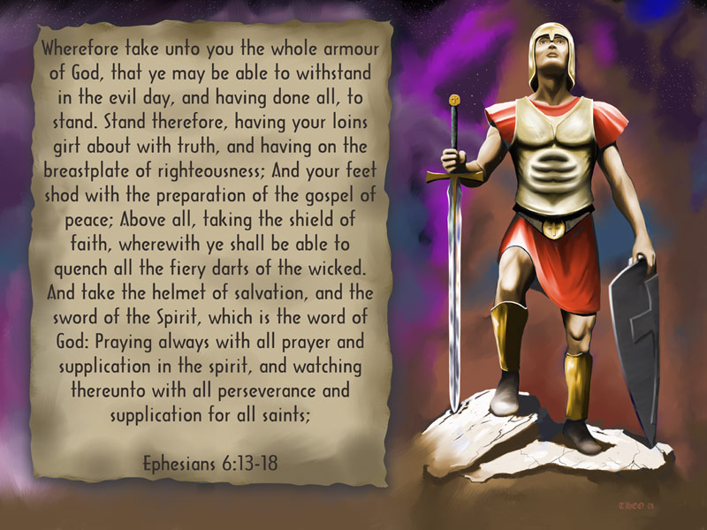
应用
预备!
保留信念! 服从!
悔改 !

Slide 137
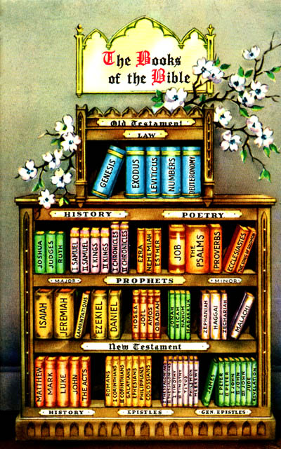

玛拉基书是第十二本小先知书
1 2 3 4 5 6 7 8 9 10 11 12

Slide 138
玛拉基书 国度命题
343
犹大必须从虚伪中悔改 (1–3) 才能在弥赛亚国度中得祝福(4).

Slide 139
玛拉基书
信息声明
659
346
上帝通过回答被掳后犹大过的防御性问题来责备他们的虚伪，鼓励他们离开罪恶的生活方式，回到上帝里面，预备将来的审判和祝福之日。

Slide 140
你如何...?
避免虚伪的两种方法
玛拉基

Slide 141
中心思想
停止找借口
思考你的未来.
并且
玛拉基书

Slide 142
停止
找借口
你如何真诚?
玛拉基书 1–3

Slide 143
II. 思考你的未来.
玛拉基书 4

Slide 144
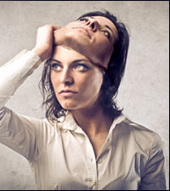
假冒伪善
每一层面纱都暗自渴望被揭开，
除了伪善的面纱。
——理查德·加内特

Slide 145

不要
再找借口
你怎么能真诚呢？

Slide 146
如何遏制虚伪
659
命令 | 我们的借口 | 上帝的回答
珍惜 1:1-5 | “你怎样爱我们呢?” | "我拣选了你，但你却藐视我。"
尊荣 （1:6–2:9） | “我们怎样藐视了你的名呢？” | "你们献上污秽的祭物"
盟约 （2:10-16） | “你为什么藐视我们的供物呢？” | "你们休弃了你们的妻子。 "
等候 （2:17–3:7a） | “你为何不公义？” | "弥赛亚将要审判——所以要悔改"
等候 （2:17–3:7a） | “你为何不公义？” | "弥赛亚将要审判——所以要悔改"
悔改 （3:7b-8a） | “我们如何悔改呢？” | “停止抢夺我的东西。”
奉献 （3:8b-12） | “我们怎么抢夺了你呢？” | “你们没有奉献十分之一——这是亵渎我。”
尊重 （3:13-18） | “我们如何亵渎了你呢？” | “你们奉献的动机是为了得到回报。”
Notes:
Respect: Israel doubts it blasphemes God, so he shows they give only to get and promises security to the obedient to set the righteous apart from the wicked (3:13-18).
尊重：以色列质疑自己是否亵渎了上帝，因此上帝指出他们的奉献动机是为了获取回报，并应许赐福顺服的人，以此将义人和恶人分别出来（玛拉基书 3:13-18）。

Slide 147
应用陈述
1. 基督徒属于圣洁的种子.
2. 被神悦纳的崇拜要求被神悦纳的生活方式.
3. 上帝恨离婚. 耶稣同意.
4. 基督徒有耶稣，他将带来评断和洗净. 我们应当悔改并且服从.

Slide 148
应用陈述
5. 上帝渴望祝福，保佑我们。祝福 他，他的仆人和 一切有需要的 人。
6. 作恶的将被审判 。 保留信心。
7. 在家庭关系里，我们将看见悔悟和
转向上帝。

Slide 149
玛拉基书
的神学思想

Slide 150
1. 上帝对雅各和以色列的爱
神学
- 敬畏上帝 的将成为祂特殊 的子民。
- 上帝 将永远不会忘记祂与亚伯拉罕 所立的约。
- 应验与亚伯拉罕 所立的约， 有一天所有的国家将称 以色列为蒙福的。

Slide 151
2. 上帝的属性
上帝 超越 一.切已东， 亚述 与巴比伦 的神。
以色列人 : 反复无常 v. 耶和华：永不改变
上帝延续 祂对以色列 的爱
可是上帝 是 圣洁的。祂要求人民的服从。
没有悔改 = 惩罚
确信邪恶之徒将被惩罚， 服从上帝 的 将被祝福

Slide 152
3. 祭司与子民的罪孽
祭司恶劣的榜样蔑视了上帝所树立了的献祭系统
他们轻率的态度嘲笑 了 崇拜。 因此关闭圣殿的门!
结束假冒伪善
子民离婚和与外邦通婚
上帝憎恨离婚 分裂家庭
为社会带来负面影象

Slide 153
4. 信心的奖励以及敬畏耶和华
六次 -敬畏服事上帝
若祭司和子民继续 陷入的罪恶 = 诅咒
敬畏耶和华 的 = 纪念， 备忘录书卷
一种实用方式服事上帝：忠心带来当纳的十份之一和当献的供物
效验 : 上帝将 “敞开天上的窗户，倾福与你们，甚至无处可容 = 充裕 ， 富足 ”

Slide 154
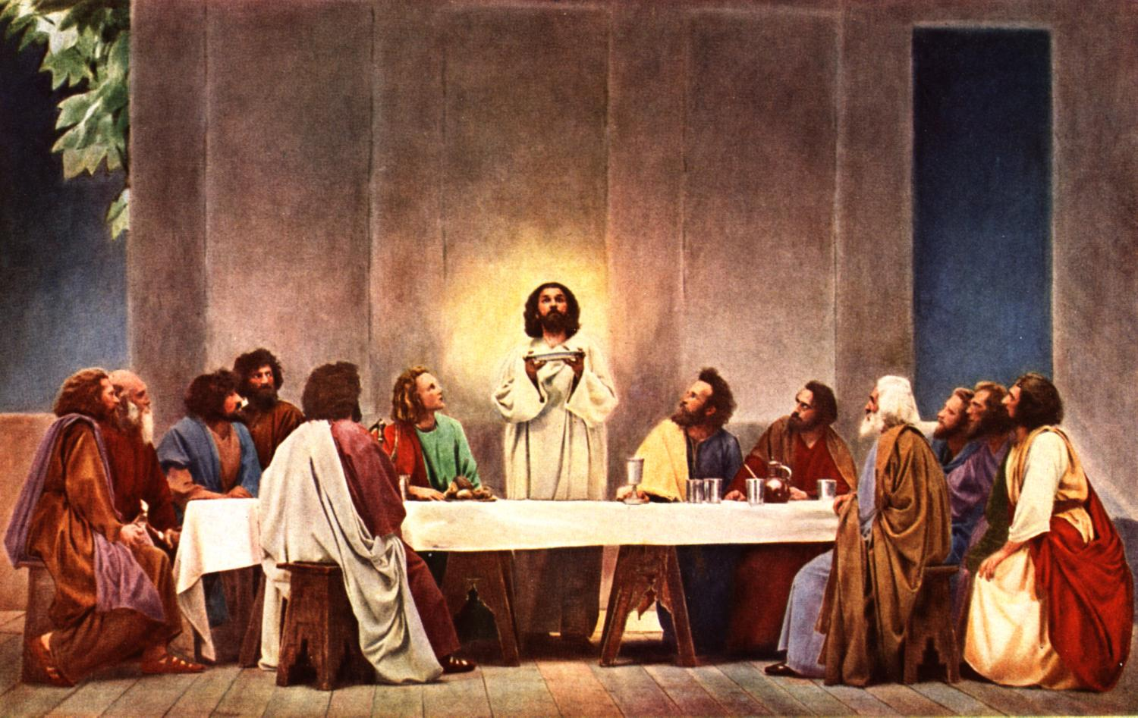
5. 主的使者
- 新约出现3次 = 施洗约翰
- “他必在你前头预备你的道路 ”
- 太11:10; 可1:2; 路7:27; 参基3:1

Slide 155
6. 将来临的弥赛亚
- 第二 个使者 (3:1)
- “立约的使者”
- 使等同于 “你们所仰慕的主”
- 耶稣基督
-公义的日头
- 撒迦利亚称耶稣为 “朝阳”

Slide 156
7. 耶和华的日子
- 一个可怕的 日子
- 行恶的必被烧尽
8. 掠夺神
- 他们盗劫神也盗劫了自己
- 扣压他们自己的祝福

Slide 157
9. 范格枚仁（ Van Gemeren）
- 耶和华是圣父 与大君王
-耶和华有公正的爱
-耶和华是仁慈 Yahweh is Loving
-耶和华是神圣的战士， 祂保佑也评断

Slide 158
1. “我却爱雅各，恶以扫” (1:2-3)
经文议题
- “爱” 与 “恶” = 上帝对人所留的约的 专门名词
- = “我拣选雅各,” 然而 “我没有拣选以扫。”
- 雅各 = 复数名词 = 以色列国
- 有可能指的是孪生 兄弟 所建立的国家

Slide 159
2. 1：11 “万军之耶和华说：从日出之地到日落之处，我的名在外邦中必尊为大。。。”
-旧约里一处难 解 的经文。
- 几个不同的解释 :
A. RC 观点 - 总体
B. 散居 观点 - 分散各地的犹太人
C. 信仰诸说混合论 的观点 – 外邦人的崇拜
D. 末世论观点 - 逼临的末世

Slide 160
3. 2:4 “。。。使我与利未（或作：利未人）所立的约可以常存。”
- 摩西 祝福利未
- 利未是早期祭师制度的拟人法
- 申命记的内容 允许利未人当祭师。

Slide 161
4. 2:15 “他不是单造一人吗？。。。”
- 殿丹（Dentan） : “在 旧约，其中一句最隐蔽，难解的经节。几乎每个词都提出了问题。”
-使蜜 （Smith）: “一” = 耶和华; “一” = 以色列为一;
5. 以利亚 (4:1)
请参阅课堂的笔记 ，667

Slide 162
预言
外邦
犹太人
基督徒

Slide 163

定义
186
希伯来 : nabi
上帝的舌唇
“代言人 , 发言人, 先知 ”
希腊 :
prophetes
“为上帝讲话，宣告上帝想要传达 的”

Slide 164

为什么真实的预言必需有所要求？
186
上帝的属性对于祂的话语严格要求准确性。
假先知 被处决。 (申命记 18:21-22).

Slide 165

一个真实的先知的测试
(申命记 18:18-20)
预言的真实性 100%。
崇拜 上帝

Slide 166
为什么真实的预言必需有所要求？
186
上帝的属性对于祂的话语严格要求准确性。
假先知 被处决。 (申命记 18:21-22).
当今有许多声称说出从上帝而来的预言—所以我们一定要能辩明真相与错误。
装备来自知道上帝的话语 (2 提摩太 3:16-17).

Slide 167
为什么神的话是那么的重要？
圣经都是神所默示的（或作：凡神所默示的圣经），於教训、督责、使人归正、教导人学义都是有益的,叫属神的人得以完全，预备行各样的善事。
提后 3:16- 17

Slide 168
什么 是 预言 ?
“第一要紧的，该知道经上所有的预言没有可随私意解说的；
因为预言从来没有出於人意的，乃是人被圣灵感动，说出神的话来” 彼后 1∶20-21

Slide 169


合圣经宗旨与异教的预言的对照
186b-d
疑问 :
对你而言，这二之间的哪个区别键入是最重大的？
为什么这样想 ?

Slide 170
什么 是 预言 ?
“第一要紧的，该知道经上所有的预言没有可随私意解说的；因为预言从来没有出於人意的，乃是人被圣灵感动，说出神的话来。”
彼后 1∶20-21

Slide 171

讨论组 A
186e
教会应该如何处理所谓的先知 当他：
预言错误事件
堕入道德罪恶
带领人到假神？

Slide 172

讨论组 B
186e
预言是“上帝忽然自发地要告诉某事” (韦恩 各路特) ？
真实的预言能包含错误吗？
为什么或为什么没有？

Slide 173
预言看法总结
666
各路特的看法
圣经的看法
预言是宣称任何圣灵所赐于人的东西(真实或错误)
预言是对他人宣称上帝无误的默示
上述定义于1988年由韦恩 各路特定立
上述定义是教会已有20个世纪
的教导
旧约先知与新约使徒是平行的
旧约先知与新约先知是平行的
从旧约到新约上帝改变了预言的定义
上帝在两约中保持预言的一致性
上帝赐一些预言含错误
上帝赐所有预言，全然无误
(2彼得 1:20-21)
所有信徒都能说预言
仅那些有预言恩赐者方能预言
(1 哥林多 12:29)
新约有两种预言(能误与无误)
新约仅有一种预言(无误)
能误的预言可能被默示
能误的预言是假冒的预言
(申命记 13:1-5; 18:14-20)
上帝有时会说谎
上帝总说真理，因为他不可能说谎(希伯来 6:18)

Slide 174
问题
今日的基督教领袖是否也犯了马拉基时代祭司们所犯的罪？
2. 若您认同，那平信徒应该怎么处理这类问题？
3 什一奉献和献祭的原则今日是否仍然应用？若是如何？

Slide 175
问题
问题
4. 十诫与你是什么关系？
5. 如你对神没有给于最佳， 你需要悔改吗？
6. 如你有减弱你的证词，你需要悔改吗？
7. 如你有违背神的旨意，你需要悔改吗？

Slide 176
Black

Slide 177


旧约全书概论链接地址 BibleStudyDownloads.org
免费获取该讲解!
圣经学习下载
你需要更好地了解圣经吗？谁不需要呢？BibleStudyDownloads （圣经学习下载）为神学生和教师们提供了从 创世纪 到 启示录的 30万份 可编辑的免费PowerPoint和Word文件。
本网站的大部分资料由Dr. Rick Griffith 博士设计，他从1991年到2021年在新加坡神学院教授圣经、神学和讲道学，现在是约旦福音神学院的圣经释经教授。
圣经学习下载
Notes:
The explanation for free!
OT Survey link address

